Slide 1
Évaluation de la situation nutritionnelle dans les situations de crise
Logo de l’organisation de l’intervenant·e
Cours H.E.L.P.
Ces supports pédagogiques ont été créés par :
Rachel Lozano, CICR, Valérie Belchior-Bellino, CICR,
Mija Ververs, John Hopkins University/CDC et
Nicole Niederberger, Terre des Hommes
Nom(s) de l’intervenant·e + organisation(s)

Slide 2
Objectifs
Être en mesure
d’expliquer différents types d’évaluation selon le contexte, les objectifs et la phase d’une intervention
d’expliquer les objectifs d’une évaluation de la sécurité alimentaire et d’une évaluation nutritionnelle pendant une crise et d’énumérer le type de données à collecter
de décrire les étapes générales d’une évaluation de la sécurité alimentaire / évaluation nutritionnelle
d’interpréter les résultats des enquêtes nutritionnelles et de savoir à quel moment la malnutrition aigüe devient un problème humanitaire
Cours H.E.L.P.

Slide 3
Mandat, mission et principes
Évaluer
et analyser
Priorités en matière de gestion de l’organisation
Populations touchées et contexte
Évaluer
et apprendre
Concevoir /
formuler et planifier
Effectuer le suivi
Mettre en œuvre
et effectuer le suivi
Cours H.E.L.P.
Notes:
Do you still remember the programme cycle that you looked at during the module Programme Cycle Management on the first day? Keep the affected people / population at the centre
The cycle is not complete until the findings / results are shared with those responsible for follow-up and others ‘’who need to know’’
While many parameters cannot be controlled during crisis situations, in particular during armed conflict, humanitarian interventions should follow as much as possible a strict process that ensures that actions are carried out in a coherent manner.

Slide 4
Règle d’or concernant les évaluations :
Une MAUVAISE ÉVALUATION donne généralement lieu à de MAUVAIS programmes… qui n’atteignent pas leur but
Cours H.E.L.P.
Notes:
Providing seeds to pastoralist who do not own land
Starting health services in places where good quality health services exist already
Setting up a treatment unit for malnutrition where there is no or little malnutrition, or where people cannot access the structure
Starting a community based programme in places where the social links are too weak to support it

Slide 5
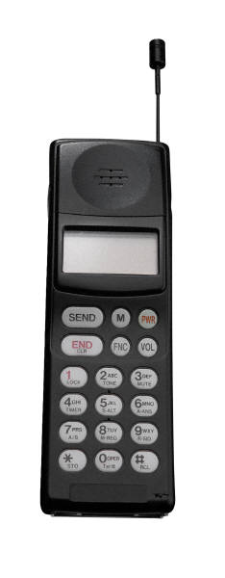
Un exemple…
… Nous faisons face à une urgence, 144 personnes souffrent d’une grave malnutrition…
Cours H.E.L.P.
Notes:
Can you start with a response based on this information?

Slide 6
144 personnes sous-alimentées depuis 3 mois ou depuis une semaine ?
144 personnes sur 100 000 ou sur 1000 ?
144 enfants ? Quels sont les groupes d’âge ? Y a-t-il des personnes âgées ?
De quel type de malnutrition s’agit-il ?
Quelle est la mortalité ?
Qu’est-ce qui a causé cette situation ?
Etc.
Cours H.E.L.P.

Slide 7
Évaluations rapides Enquêtes nutritionnelles Surveillance nutritionnelle
??
Concernant ces trois méthodes, quelles sont les différences en termes de type de données, méthodes, informations recueillies et utilisation des informations ?
Cours H.E.L.P.

Slide 8
 | Évaluation rapide | Enquête nutritionnelle | Surveillance nutritionnelle
 | Aperçu transversal | Aperçu transversal | Tendances longitudinales continues
Méthodes | Sources secondaires Échantillonnage dirigé Méthodes d’évaluation rapide, p. ex. observation | Échantillon aléatoire Instruments d’enquête | Collecte systématique de données normalisées Basée sur la population ou sur une structure Sentinelle ou tout
Type de données | Qualitatives | Quantitatives | Quantitatives
Informations recueillies | Identification des principaux problèmes, risques et lacunes | Identification de l’ampleur et de la gravité de la crise Évaluation des programmes existants | Identification de l’ampleur et de la gravité de la crise
Utilisation des informations | Stratégie initiale de réponse à la crise Proposition initiale de projets | Évaluation de la nécessité d’adapter les interventions Plaidoyer, redevabilité | Évaluation de la nécessité d’adapter les interventions Alerte précoce et réponse rapide
Cours H.E.L.P.

Slide 9
La méthodologie SMART
www.smartmethodology.org
Cours H.E.L.P.

Slide 10
Définition de SMART
Méthode d’enquête transversale simplifiée et standardisée, permettant de comprendre la gravité et l’ampleur d’une situation dans N’IMPORTE QUEL contexte, y compris les crises humanitaires et les situations impliquant des personnes déplacées.
Indicateurs clés SMART :
État nutritionnel (prévalence d’une MAG)
Mortalité (taux : TMB / TM des moins de 5 ans)
Cours H.E.L.P.
Notes:
For info: SMART is also been touched upon during the modules ‘Setting the Scene’ and ‘Introduction to field epidemiology in crisis situations’. In both the focus is on the crude mortality rate (CRM) and under-five mortality rate (U5MR) and thresholds defined linked to these

Slide 11
Étapes préliminaires
Évaluer la nécessité dune enquête nutritionnelle
Formuler clairement le but et l’utilisation prévue
Formuler des objectifs clairs
Sélectionner les indicateurs nécessaires
Formuler des questions
Opter pour une enquête exhaustive ou un échantillonnage
Attribuer les rôles : qui fait quoi
Cours H.E.L.P.
Notes:
We will focus during this session more in detail on some of these steps

Slide 12
1. Établir la nécessité d’une enquête nutritionnelle
Réfléchir aux points suivants :
Y a-t-il un problème : sécurité alimentaire, crise politique/économique, environnement (y compris le climat) ?
L’enquête sera-t-elle en mesure de répondre aux questions que vous vous posez ?
Les résultats auront-ils un impact sur la prise de décisions ? Vous permettront-ils de décider de certains programmes / certaines interventions ?
Des données sont-elles déjà disponibles ?
Cours H.E.L.P.
Cours H.E.L.P.

Slide 13
Exemples de données secondaires
Enquête en grappes à indicateurs multiples (MICS)
Enquête démographique et de santé (EDS)
Rapports des ONG, du Mouvement de la Croix-Rouge et du Croissant-Rouge. Lesquels ?
Rapports des Nations Unies. Lesquels ?
Cluster nutrition
Rapports annuels
Analyse approfondie de la sécurité alimentaire et de la vulnérabilité (CFSVA), enquêtes sur la sécurité alimentaire
Systèmes d’alerte précoce
Sites Internet : sites d’alerte précoce tels que Fewsnet, IPC
ReliefWeb
Documents gouvernementaux, par exemple données démographiques, données sur les infrastructures, la santé, la nutrition et l’agriculture
Statistiques officielles
Évaluations de projets
Rapports des organismes de recherche
Rapports de missions conjointes d’évaluation
Experts thématiques
Informations des médias
Cours H.E.L.P.
Notes:
HDDS : Household dietary diversity score
FCS: food consumption score
EFLS: emergency food security and livelihood
Role of the media…

Slide 14
2. But et utilisation des enquêtes nutritionnelles
Évaluer s’il y a une urgence nutritionnelle ou un risque nutritionnel
Estimer la gravité et l’ampleur
Évolution probable et impact de la crise sur l’état de santé et l’état nutritionnel
Évaluer le besoin d’une (nouvelle) intervention
Évaluer une intervention existante (besoin de données de référence !)
Gestion opérationnelle, plaidoyer, redevabilité, collecte de fonds

Slide 15
3. Formuler les objectifs
Objectifs :
Formuler de manière plus précise les retombées attendues de l’enquête
QUOI : mesure d’indicateurs de santé spécifiques
QUI : groupes cibles
OÙ : zone géographique
QUAND : calendrier
Cours H.E.L.P.

Slide 16
Ces objectifs sont-ils suffisamment clairs ? Si non, que manque-t-il ?
??
Évaluation de l’anémie
Étude portant sur des enfants de moins de 5 ans dans des camps de réfugiés en Tanzanie
Estimation de la prévalence actuelle de l’anémie dans des camps de réfugiés en Tanzanie
Estimation de la prévalence actuelle de l’anémie chez les enfants de moins de 5 ans
Estimation de la prévalence actuelle de l’anémie chez les enfants de moins de 5 ans vivant dans des camps de réfugiés du district de Kibondo en Tanzanie
Cours H.E.L.P.

Slide 17
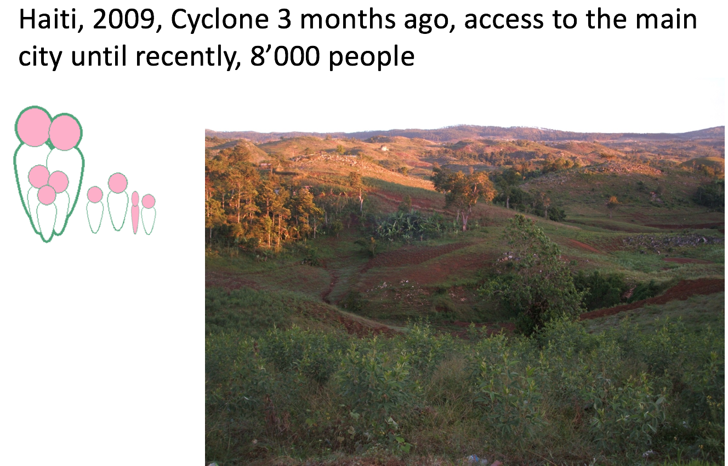
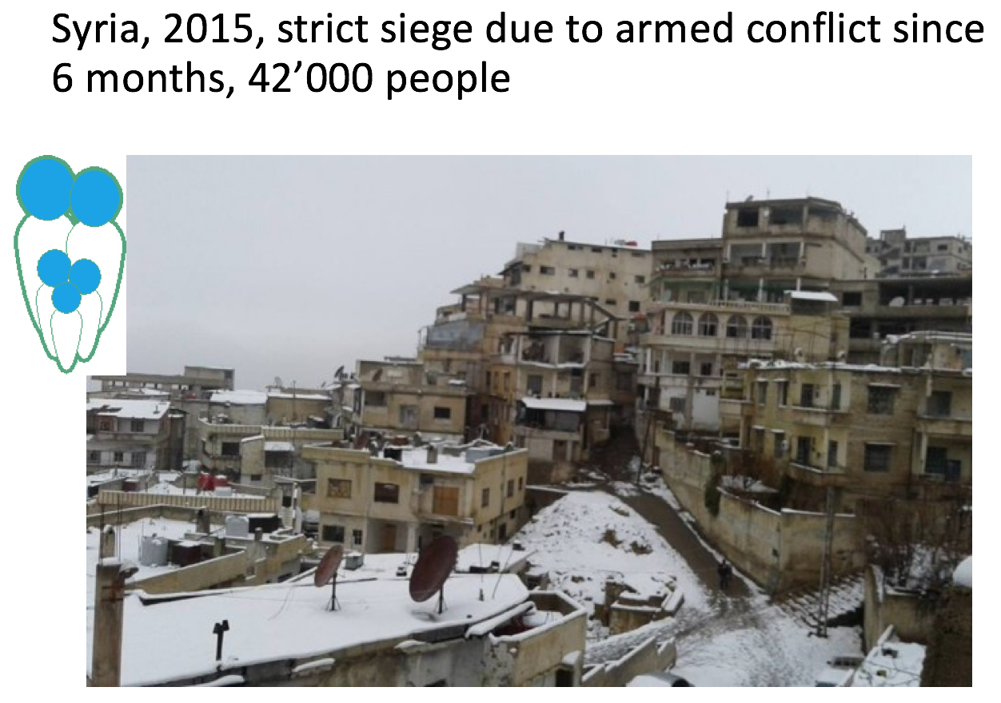
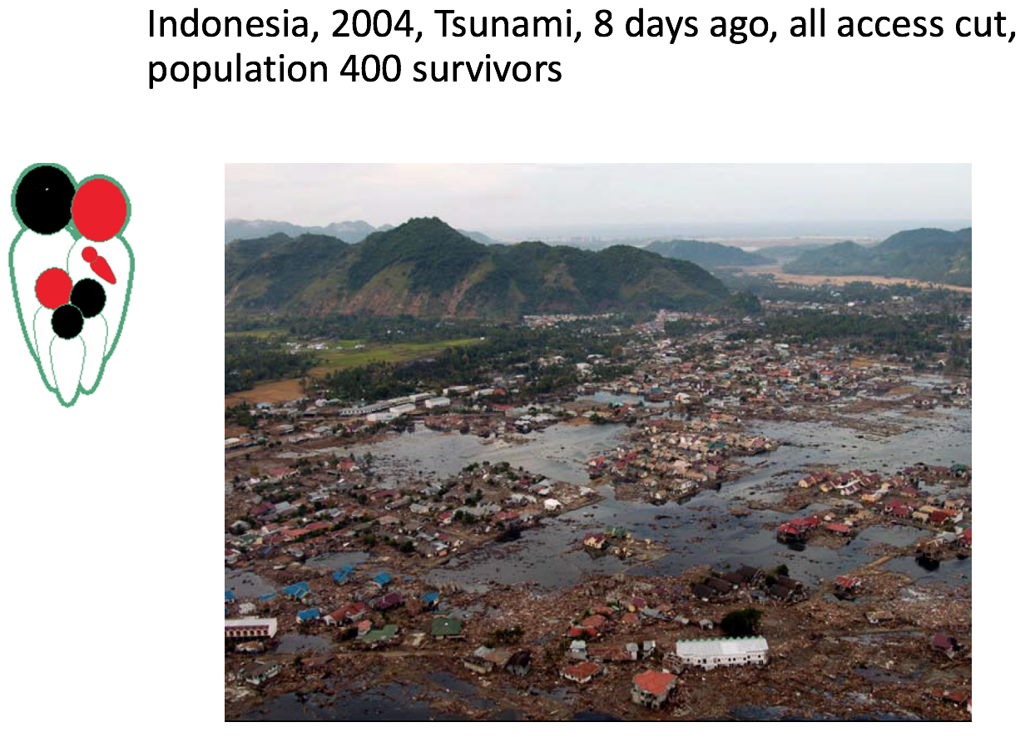
Travail de groupe Définir le but et les objectifs d’une évaluation nutritionnelle à cet endroit, notamment en termes de nutrition et de moyens de subsistance 10 min
Cours H.E.L.P.
Notes:
Imagine that you work for a large multidisciplinary NGO. One sentence
Haiti : To confirm the existence of nutritional crisis situation and to understand the causes of current nutritional crisis situation as well as existing resilience mechanism and expected evolution of crisis.
Syria: Providing quantitative assessment of malnutrition situation in under five and in general population and main causes for design of emergency assistance response in support to that population and support advocacy actions.
Indonesia: Identify the vulnerable groups and priority needs of surviving population related to nutritional risk factors.

Slide 18
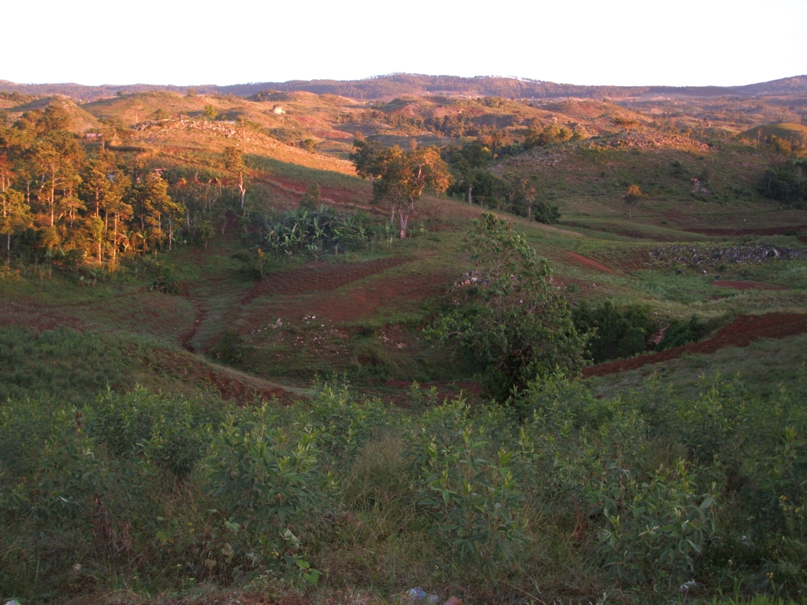
Haïti, 2009, cyclone 3 mois auparavant, aucun accès à la ville principale jusqu’à récemment, 8000 personnes
Cours H.E.L.P.
Cours H.E.L.P.
Notes:
Haiti : To confirm the existence of nutritionnal crisis situation and to understand the causes of current nutritionnal crisis situation as well as existing resilience mechanism and expected evolution of crisis.

Slide 19
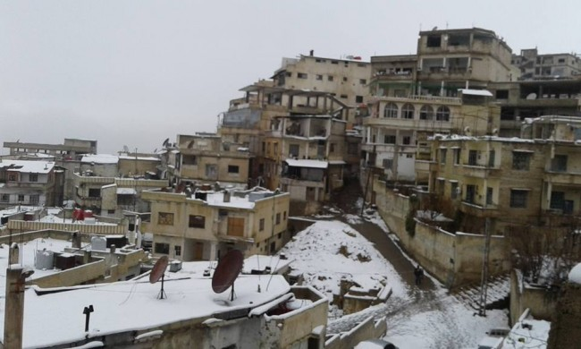
Syrie, 2015, ville assiégée depuis 6 mois à la suite d’un conflit armé, 42 000 personnes
Cours H.E.L.P.
Cours H.E.L.P.
Notes:
Syria: Providing quantitative assessment of malnutrition situation in under five and in general population and main causes for design of emergency assistance response in support to that population and support advocacy actions.

Slide 20
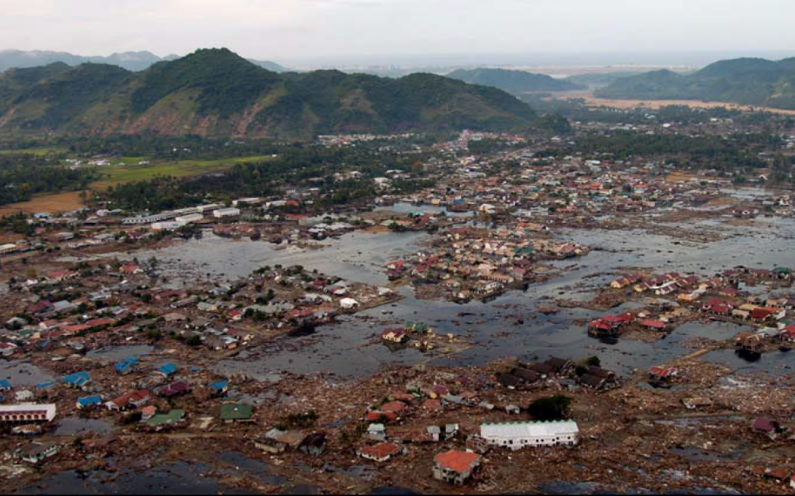
Indonésie, 2004, Tsunami il y a 8 jours, aucun accès possible, 400 survivants
Cours H.E.L.P.
Notes:
Indonesia: Identify the vulnerable groups and priority needs of surviving population related to nutritionnal risk factors.

Slide 21
Contenu du questionnaire d’une enquête nutritionnelle
Introduction et consentement
Variables d’identification
Variables anthropométriques
Variables supplémentaires (en nombre limité !!)
Traduire le contenu si nécessaire
Cours H.E.L.P.
Notes:
Intro and consent:
Introduce team and organization.
Explain the survey objective(s) and selection process.
Inform what will be done/measured and the expected time in the household.
Manage expectations of aid or incentives (results of the survey will not directly affect relief allocation).
Inform about confidentiality and sharing/use of data.
State that there is no penalty for refusal
Ask for verbal consent of respondent
Identifier variables:
Survey date.
Cluster number.
Household number.
Team number
Anthropometric variables:
Age, Sex, Height, Weight, MUAC, Edema.
Additional variables, e.g.
Vaccination status, mortality (overall, U5), Water & sanitation
NB. Keep the number limited!!

Slide 22
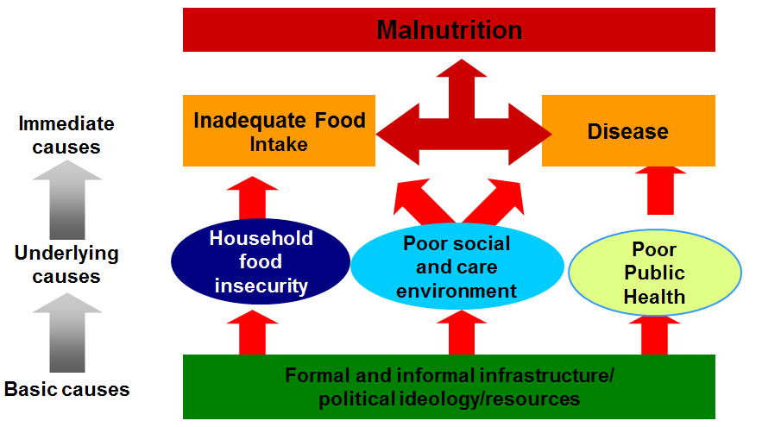
Reportez-vous au cadre sur la malnutrition pour les variables supplémentaires
Cours H.E.L.P.

Slide 23
6. Enquête exhaustive ou échantillonnage
Cours H.E.L.P.
Cours H.E.L.P.
Notes:
Probability sampling whereby each population unit (person, household, etc.) has a known, non-zero chance of inclusion in the sample. Cluster sampling used for e.g. mortality-, nutritional -, vaccination coverage surveys -> looked into more in depth in Nutrition and Livelihood Support Sessions
NB. Making the invisible people visible.

Slide 24
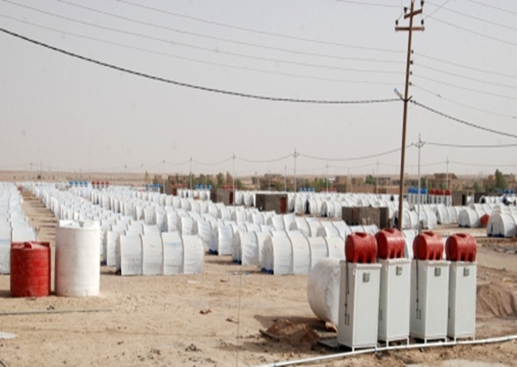
Enquêtes exhaustives
Exhaustive
Inclut toute la population -> donne une image précise de l’état nutritionnel ou du taux de mortalité par exemple
Uniquement dans des petites populations concentrées géographiquement
Rare
Cours H.E.L.P.
Cours H.E.L.P.
Camp de réfugiés syriens, Qiam, Irak – 2012
Notes:
For instance: There are only 1500 households -> all households are included in the mortality survey + all children aged 6 – 59 month are measured (W/H, MUAC)

Slide 25
Méthodes d’échantillonnage aléatoire
Population concernée par l’échantillonnage
1er : grappes sélectionnées dans la population globale.
I. Aléatoire simple
II. Aléatoire
systématique
1. Simple
III. Grappe
3. Grappe
III a. Aléatoire
simple
III b. Aléatoire
systématique
Simple
systématique
Ménages sélectionnés directement dans la population globale
Cours H.E.L.P.
2e : ménages sélectionnés dans des grappes (municipalités) (à l’aide de l’échantillonnage simple ou systématique).
2e : ménages sélectionnés dans des grappes (municipalités) (
Notes:
You need a representative sample of children from a selected population to be measured, to get a statistically reliable estimate of the prevalence of acute malnutrition
For the survey to be representative, each child in the population of interest must have an equal chance of being selected for the survey -> probability sample
Cluster sampling when:
1.You do not have a complete and updated list of basic sampling units, or
2. Even if you have a list, but it is impractical to carry out systematic or simple random sampling because the survey population is geographically dispersed.

Slide 26
Échantillonnage aléatoire systématique
Un village est composé de 3400 ménages numérotés dans l’ordre de 1 à 3400. Vous avez besoin d’un échantillon de 250 ménages.
?? Quel sera votre intervalle d’échantillonnage ?
Intervalle d’échantillonnage (IE) = 3400 = 13,6
250
Vous demandez à une personne de choisir au hasard un nombre compris entre 1 et 13 et elle choisit le 11. Le nombre 11 correspond au premier ménage faisant partie de l’enquête.
Cours H.E.L.P.

Slide 27
Échantillonnage aléatoire simple : calcul de la taille de l’échantillon
Estimer la prévalence escomptée ; en cas de doute, prendre 50% (0,5), pour avoir un échantillon aussi large que possible.
N = Z² x ---------
D²
PQ
Q = 1 – p
Taille de l’échantillon
Marge d’erreur tolérée (degré de précision escompté)
Cours H.E.L.P.
Z = 1,96 pour un indice de confiance de 95%
Peut également être utilisé pour un échantillonnage en grappes mais le résultat (N) doit être multiplié par 2
Notes:
Remember: this result for the sample size must be multiplied by 2 for cluster sampling

Slide 28
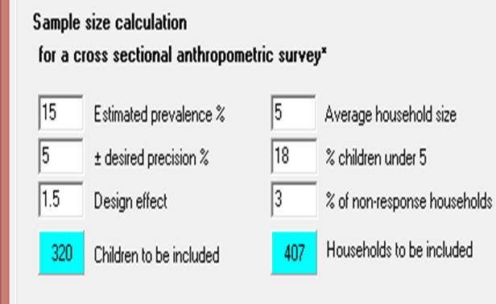
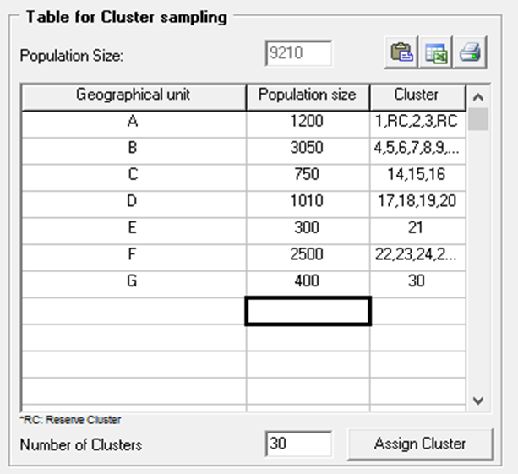
Préparation d’un échantillonnage en grappes
Déterminer la taille de l’échantillon
Déterminer le nombre de grappes : au moins 30
Déterminer la taille de chaque grappe en divisant la taille totale de l’échantillon par le nombre de grappes
Déterminer l’emplacement de chaque grappe
Cours H.E.L.P.
Notes:
Nb. Ways to help finding sample size: Make the calculation yourself or by using a programme that does the calculation (e.g. excel, EPI-Info, or other programme), look it up somewhere, ask a statistician
You can use the formula for simple random sampling but must for cluster sampling mulitply the result (N) by 2 PQ
N = Z² x ---------
D²
N = size of the sample; Z = 1.96 for a 95% level of confidence; P = Estimate of prevalence sought; when in doubt, take 50%, which will make the sample as large as possible; Q = 1 – p; D = Tolerated margin of error (degree of accuracy sought)

Slide 29
Limites d’une enquête nutritionnelle
Enquête transversale : donne un aperçu à un moment donné (pas de tendances)
ne fournit pas assez d’informations pour effectuer une analyse causes-effets
Les données de l’enquête doivent être complétées par d’autres données contextuelles, p. ex. informations sur la sécurité alimentaire recueillies lors de groupes de discussion
Cours H.E.L.P.
Cours H.E.L.P.

Slide 30
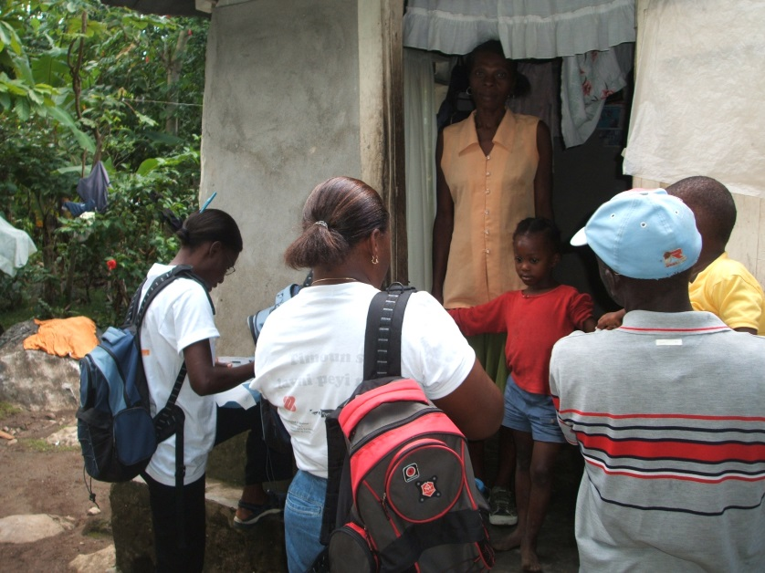
Méthodes de collecte des données qualitatives
Groupes de discussion –utilisation de différentes techniques
Arbre des problèmes
Calendrier
...
Observation +++
Visites de ménages
Visites de champs, du bétail, des sources d’eau
…
Approches participatives
Cours H.E.L.P.
Notes:
Screening Syria: screening teams set up for ongoing follow up of the situation, and setup of community based approach for refferal.
Take picture of relevant things, documents,… (uppon autorisation) helps remember, enables further analysis later,…

Slide 31
Observation
Environnement
État des récoltes / du bétail
Activités des personnes
Condition des personnes et différences
Condition de l’habitat et présence de membres de la famille
Des repas sont-ils préparés ?
Les enfants sont-ils bien pris en charge ?
Les services de santé fonctionnent-ils ? Ont-ils un personnel suffisant ?
Insécurité, etc.
Cours H.E.L.P.
Notes:
Some examples
Environment
Is there a lot of garbage? Are people burning it? Can you see any dead people or animals? Are people collecting the bodies?
Are there many flooded areas? Is the water stagnant? Can you see many insects, such as locusts? Can you see many fresh graves?
Are there many trees? Are they alive or are many cut down?
Condition of livestock, crops
People’s activities
What are people doing? Are they working? If so, where and at what? Are there many people doing nothing?
Can you see many ill or wounded people? Are many people queuing? What are they queuing for? Can you see many people moving with their families and belongings?
Condition of the people and differences
How do people look physically? Do they seem malnourished, dirty, wounded or ill? How well dressed are they? Are people stressed, aggressive or afraid? Are there mainly men, women or children?
Condition in people’s homes and presence of family members
Are people preparing food? What kind of food? How are they preparing food? What fuel are they using? Can you see food and fuel stores?
What kind of assets to people have in and around their homes? Are there many family members at home? Are they mainly children, the elderly, adults or adolescents? What are they doing? Are they growing food around their homes? Are there animals in and around their
homes?

Slide 32
Travail de groupe :
notez vos observations sur la base des images suivantes
7 min
Cours H.E.L.P.

Slide 33
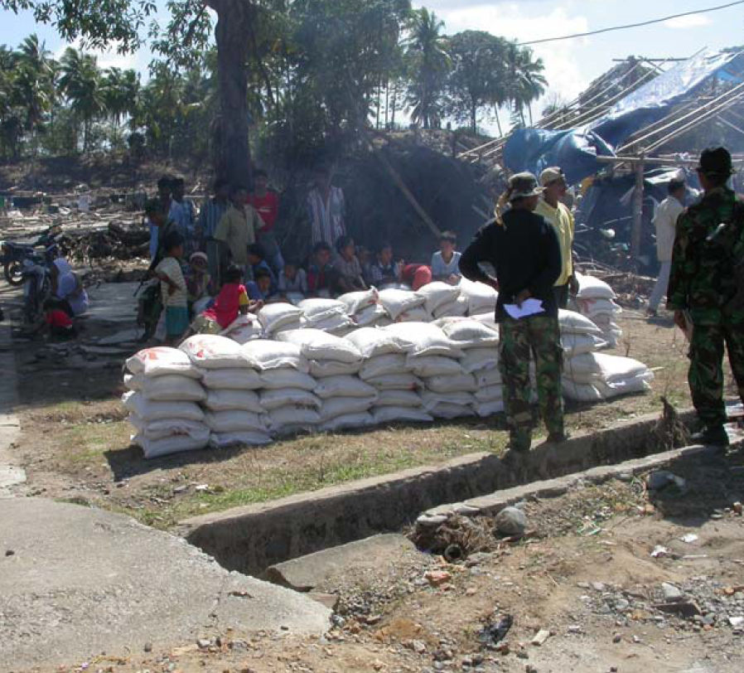
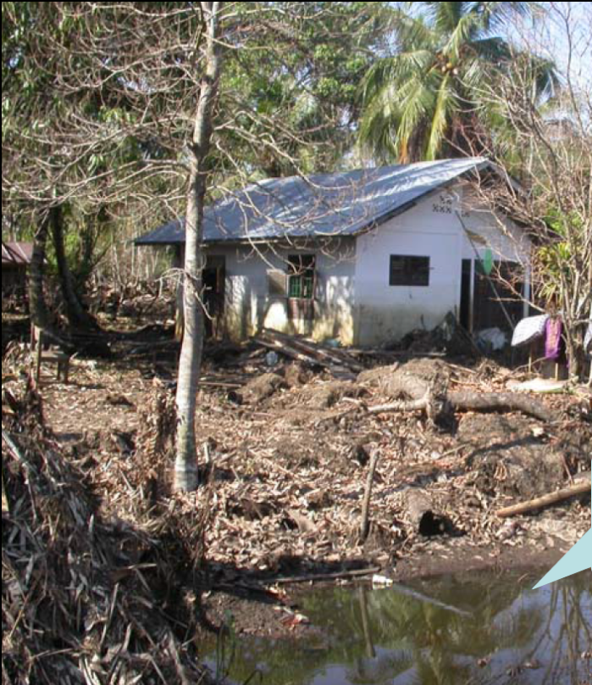
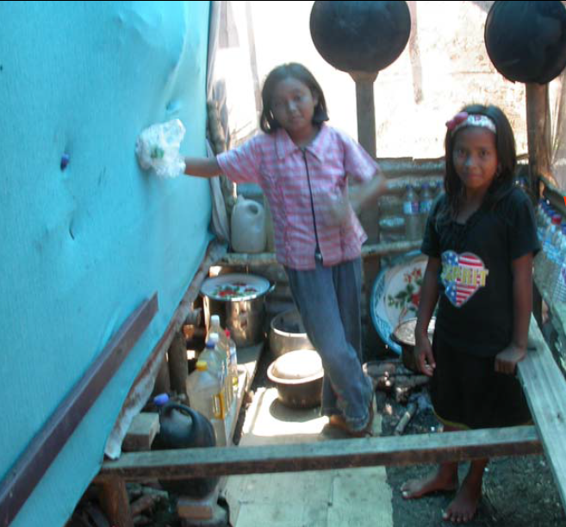
Indonésie, 2004
Cours H.E.L.P.
Notes:
Ajouter photo des stocks de nourritures gardés par les soldats
Water, salted or not? If salted there is no moskito breeding place but not possible to cultivate.
Cocking items existing, calm people and adaptative strategies in place
Solid and well built (protected from soil) temporary shelter. Drying matresses. Intention to stay
Use of plastic sheeting distributed to collect rain water
Existing food stock, who has the control over the food and other ressources?

Slide 34
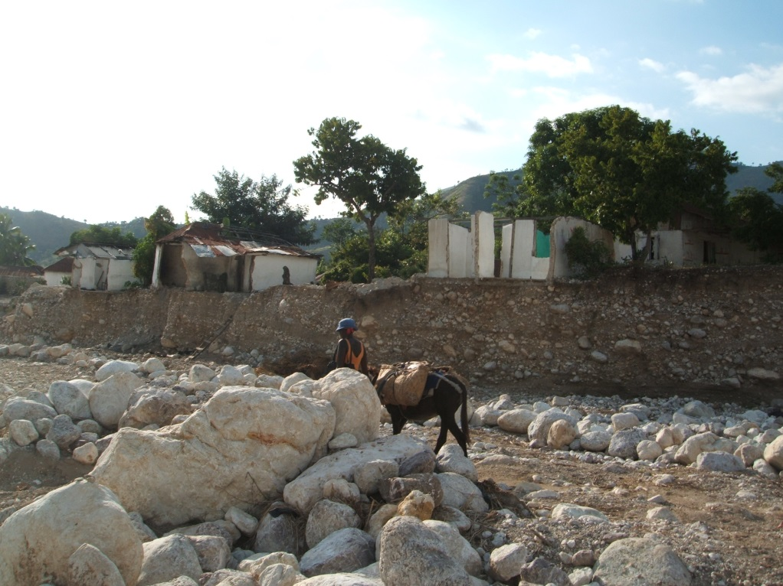
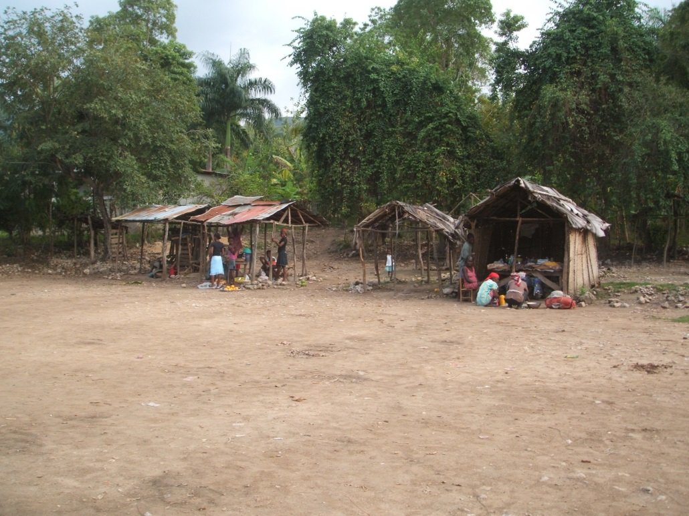
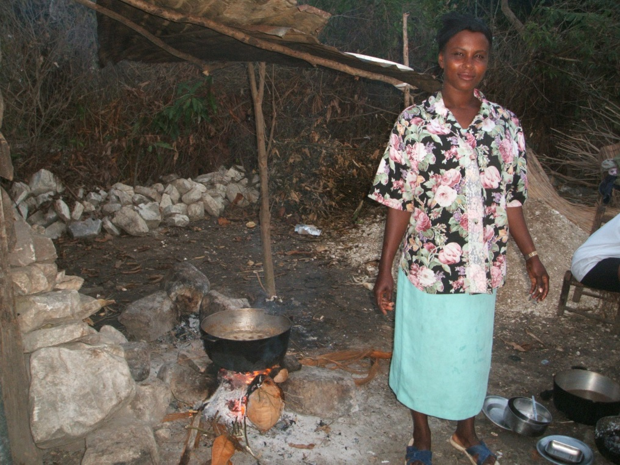
Haïti, 2009
Cours H.E.L.P.
Notes:
Very little activity in the market (empty),
Movement is possible again,
Agricultural food production restart,
Houses (and roads) literally cut by landslides due to floods
Information about traditional cooking practices and means
Can be much more silent: South east Haiti, a place called Baie d’Orange. We were requested to make an assessment because «there is something wrong there». Cyclone 3 months ago, access to main city of department cut because of damage to road: prevalence of malnutrition

Slide 35
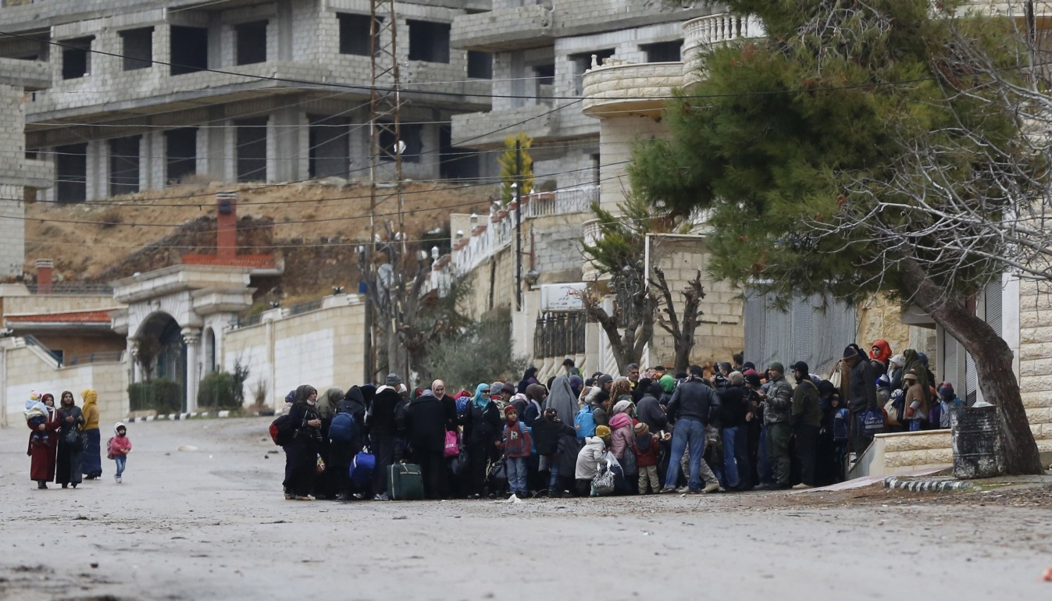
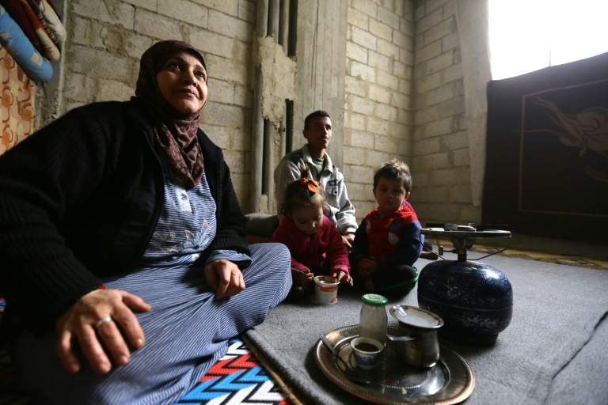
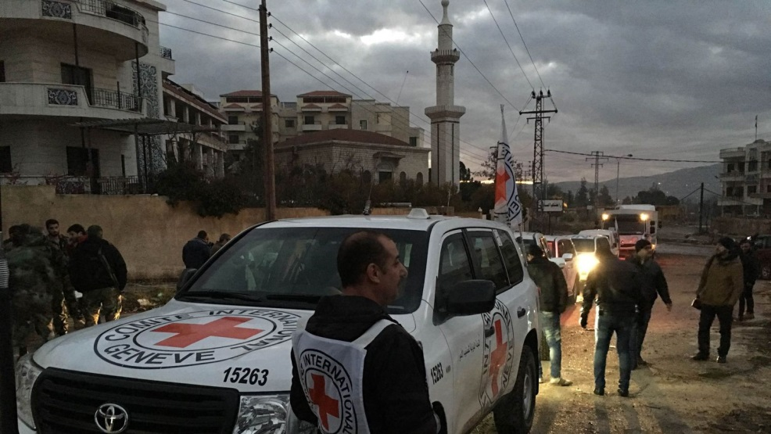
Syrie, 2015
Cours H.E.L.P.
Notes:
Urban area (no agricultural land),
Winter, season with low temperatures and snow
No visible severe damage to houses, but lack of protection against the cold (windows)
Electricity provision in place (is it functioning?) No light in the houses
Gathering of people, mainly women and kids (why?)

Slide 36
Analyse et compte rendu
Évaluer la qualité des données
Vérifier si les objectifs de votre enquête nutritionnelle ont été atteints, à savoir si vous êtes en mesure de répondre à toutes les questions
Faire un compte rendu clair et intuitif des résultats, conclusions et recommandations
Partager les résultats avec les utilisateurs ciblés et les personnes concernées
Cours H.E.L.P.

Slide 37
Il est maintenant temps d’agir et de mettre en place des programmes alimentaires et nutritionnels pour venir en aide aux populations touchées en Haïti, en Syrie et en Indonésie !
Cours H.E.L.P.

